Slide 1
TI II: Computer Architecture Memories
logical address
physical address
CPU
MMU
Memory
Cache
data
Hierarchy
Types
Physical & Virtual Memory
Segmentation & Paging
Caches
address
data
t_{access}
t_{cycle}
Notes:
In diesem Kapitel werden die folgenden Themen behandelt:
Speicherhierarchie
Main memory
Cache
Virtueller Speicher
Paging
Segmentierung

Slide 2
Speicherhierarchie

Slide 3
Speicherhierarchie
Ein technologisch einheitlicher Speicher mit kurzer Zugriffszeit und großer Kapazität ist aus Kostengründen i.Allg. nicht realisierbar
Lösung
Schichtenweise Anordnung verschiedener Speicher und Verschiebung der Information zwischen den Schichten (Speicherhierarchie)
Cache-Speicher: Kurze Zugriffszeiten ➔ Beschleunigung des Prozessorzugriffs
Virtueller Speicher: Vergrößerung des tatsächlich vorhandenen Hauptspeichers (z.B. bei gleichzeitiger Bearbeitung mehrerer Prozesse)
klein, schnell
groß, langsam

Slide 4
Speicherhierarchie
Arbeitsplatz
Schreibtisch-Umgebung
Regale
Magazin
Fernleihe
Register
On-Chip-Cache
Secondary level Cache (SRAM)
Arbeitsspeicher (DRAM)
Sekundärspeicher (Platten, elektronische Massenspeicher)
Archivspeicher (Platten, Bänder, optische Platten)

Slide 5
Speicherhierarchie
Register
On-Chip-Cache
Secondary level Cache (SRAM)
Arbeitsspeicher (DRAM)
Sekundärspeicher (Platten, elektronische Massenspeicher)
Archivspeicher (Platten, Bänder, optische Platten)
Zunehmende Kosten/Byte
Abnehmende Kapazität
Abnehmende Zugriffszeit

Slide 6
Speicherhierarchie
Wirkung: wie ein großer und schneller Speicher, wenn
Lokalitätsverhalten der Programmverarbeitung
Umlagerung der Information rechtzeitig (Umlagerungsstrategien)
Inhomogenität des Speichersystems für Benutzer nicht sichtbar ist (Virtueller Speicher)
Leistungsfähigkeit der Hierarchie ist bestimmt durch die Eigenschaften der Speichertechnologien (Zugriffsart, Zugriffszeiten, ...), Adressierung der Speicherplätze und Organisation des Betriebs

Slide 7
Memory Hierarchy - Parameters
256-1024 byte
Register
ps
16-512 kbyte
1st level Cache
ps
1-16 Mbyte
Second/Third Level Cache
ns
(SRAM)
ns
256 Mbyte - 16 Gbyte
Main Memory
(DRAM)
128-512 Gbyte SolidStateDrive
<ms
60-3000 Gbyte
Secondary Memory
ms
(harddisk, virtual disk, ...)
10-1000 Tbyte
Archive
(disks, tapes, optical storage)
min

Slide 8
Speicherhierarchie
Daten werden nur zwischen aufeinander folgenden Ebenen der Speicherhierarchie kopiert.
Haupt- speicher
L1- Cache
L2- Cache
Hintergrund- Speicher
Register
μP
Einzelzugriffe
Blockzugriffe
Seitenzugriffe
Programm, Compiler (1-8 byte)
Cache-Steuerung (8-128 byte)
Betriebssystem 512 byte – 4kbyte

Slide 9
Hauptspeicher

Slide 10
Einleitung
Man unterscheidet zwischen:
permanenter Ablage von Daten ➔ Langzeitgedächtnis
Festwertspeicher (ROM), nicht flüchtig z.B. Betriebssystemkern, Firmware, Systemtabellen
vorübergehender Ablage von Daten ➔ Kurzzeitgedächtnis
Schreib/Lesespeicher (RAM), flüchtig z.B. Anwenderprogramme

Slide 11
Begriffe
Speicherelement
1 Bit Speicher
Speicherzelle (-platz, -stelle)
Feste Anzahl von Speicherelementen, die durch eine einzige Adresse ausgewählt werden, z.B. 8, 16, 32 bit
Speicherwort
Maximale Anzahl von Speicherelementen, die in einem Buszyklus zwischen µP und Speicher übertragen werden können ➔ Speicherwortbreite = Datenbusbreite
Wahlfreier Zugriff
Jede Speicherzelle kann direkt angesprochen werden (ohne vorher andere Zellen ansprechen zu müssen)
Die Selektion erfolgt über einen Adressdekoder. Die Adresse wird in einen 1-aus-n-Code umgeformt.

Slide 12
Begriffe
Organisation
Die Organisation eines Speicherbausteins bzw. eines Speichers wird durch die Anzahl n seiner Speicherzellen und die Anzahl m der Speicherelemente / Zelle definiert
Angabe in der Form: n x m bit
Beispiel
4k x 8 bit Speicher enthält 4096 Speicherzellen je 8 bit
Aufbau aus acht 4k x 1 bit Bausteinen oder zwei 4k x 4 Bausteinen oder ...
Ein 16-Mbit-DRAM gibt es wahlweise mit einer Organisation von 4Mx4, 2Mx8 oder 1Mx16
Kapazität
Informationsmenge (in Anzahl Bit), die im Speicher untergebracht werden kann: n x m bit

Slide 13
Begriffe
Größen zur Charakterisierung der Arbeitsgeschwindigkeit eines Speicherbausteins
Zugriffszeit (access time)
maximale Zeitdauer, die vom Anlegen einer Adresse an den Speicher bis zur Ausgabe der gewünschten Daten vergeht
Zykluszeit (cycle time)
minimale Zeitdauer, die zwischen zwei hintereinander folgenden Aufschaltungen von Adressen an den Speicher vergehen muss
Adresse
Daten
t_{Zugriff}
t_{Zyklus}

Slide 14
Zugriffszeit / Zykluszeit
Die Zykluszeit kann erheblich länger als die Zugriffszeit sein!
Gründe
Speicherzelle muss sich nach einem Zugriff “erholen”
Bei einigen Speicherarten wird die Information durch das Auslesen zerstört und muss erst wieder eingeschrieben werden (refresh)
Idealfall: Zykluszeit = Zugriffszeit
Realität: meist Zykluszeit > Zugriffszeit (bis zu 80%)

Slide 15
Klassifizierung von Halbleiterspeichern
Halbleiterspeicher
Festwertspeicher
Schreib-/Lese-Speicher
irreversibel
reversibel
Statisches RAM
Dynamisches RAM
ROM
PROM
EPROM
EEPROM
quasi-statisches RAM
RAM Random Access Memory
ROM Read-Only Memory
PROM Programmable ROM
EPROM Erasable PROM
EEPROM Electrically EPROM
Nichtflüchtiges RAM
“Flash RAM”

Slide 16
DRAM-Speichertypen
Revolutionäre Schritte im Speicherdesign bleiben aus. Durch ein bewährtes und über die Jahre verfeinertes Prinzip behauptet sich DRAM als Arbeitsspeicher Nr. 1
12. August 1981
Erster IBM PC (Model 5150 mit Intel 8086 Prozessor), 16 KByte Arbeitsspeicher auf 8 einzelnen Chips, die jeweils eine Kapazität von 16 KBit hatten.
Heute
Diese RAM-Menge von damals verschwindet mehrfach im L1-Cache des Prozessors

Slide 17
SDRAM
SDRAM-Technologie hat sich (durch intensive Unterstützung von Intel) schnell durchgesetzt und beherrscht heute den Speichermarkt.
Alle Ein- und Ausgangssignale sind synchron zum Systemtakt.
Prozessor, Chipsatz und Speicher kommunizieren über ein Bussystem, das synchron mit der gleichen Frequenz getaktet ist.
Intern sind SDRAMs aus zwei unabhängigen Speicherbänken aufgebaut (auch bis zu 4 Speicherbänke).
Nach dem Anlegen der Zeilen- und Spaltenadresse, generiert die Speichersteuerung die nachfolgenden Adressen und führt einen alternierenden und überlappenden Zugriff auf die beiden Speicherbänke selbstständig aus

Slide 18
DDR-DRAM
Nächste Stufe der SDRAM-Entwicklung (SDRAM II)
Bestehen intern aus vier unabhängigen Speicherbänken, die parallel „Instruktionen“ bearbeiten können
Prinzip der DDR-DRAMs
Erweiterung der Bandbreite durch Nutzung beider Taktflanken. Daten werden bei steigender und fallender Taktflanke übertragen ➔ doppelter Datendurchsatz
Laufzeitverzögerungen sind sehr kritisch, deshalb wird zur Synchronisation nicht nur der Systemtakt, sondern auch ein bidirektionales Strobe-Signal (DQS) benutzt.
Notes:
Das DQS-Signal dient dem Chipsatz und dem Speicher als Referenz, um korrespondierende Daten zu holen.

Slide 19
Organisation des Hauptspeichers
Hauptspeicher

Slide 20
Organisation des Arbeitsspeichers
Arbeitsspeicher
Lineare Liste von Speicherworten
Aufgebaut aus Speicherbausteinen
Zugriffszeit hängt allein von der Art der verwendeten Speicherbausteine ab
Die Breite des Arbeitsspeichers entspricht i.A. der Breite des Datenbus (8, 16, 32, 64 Bit). Dies entspricht der maximalen Informationsmenge, auf die in einem Buszyklus zugegriffen werden kann.
Memory
Address | 0 | 1 | 2 |  |  |  |  |  |  | 2^{n}-1

Slide 21
History: Bits per storage cell
… or why a byte/smallest addressable unit has not always equaled 8 bits
Computer | bit/cell
Burroughs B1700 | 1
IBM PC | 8
DEC PDP-8 | 12
IBM 1130 | 16
DEC PDP-15 | 18
XDS 940 | 24
Electrologica X8 | 27
XDS Sigma 9 | 32
Honeywell 6180 | 36
CDC 3600 | 48
CDC Cyber | 60

Slide 22
Byte Ordering Big endian vs. little endian
SPARC, IBM mainframes
Intel (thus the PC world)

Slide 23
Organisation des Arbeitsspeichers
Bei Prozessoren mit einer Datenbusbreite > 8 bit kann meist immer noch auf einzelne Bytes zugegriffen werden
Speicherkapazität wird auch bei breiteren Organisationsformen in Bytes angegeben
Die maximale Kapazität des Arbeitsspeichers ist durch die Breite des Adressbusses gegeben
Typische maximale Speicherkapazitäten:
8-bit-Prozessoren mit 16-bit-Adressbus: 64 kbyte
16-bit-Prozessoren mit 24-bit-Adressbus: 16 MByte
32-bit-Prozessoren mit 32-bit-Adressbus: 4 GByte
64-bit-Prozessoren mit 64-bit-Adressbus: 16 EByte

Slide 24
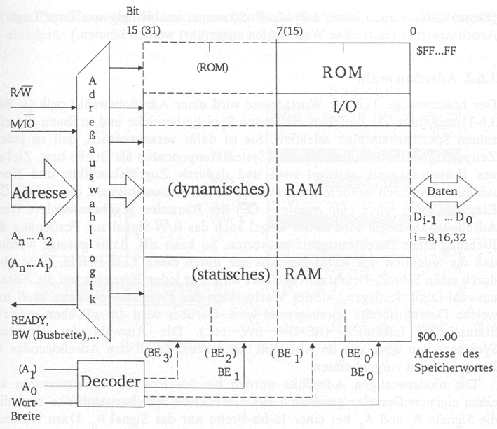
Speicher-Belegungsplan (memory map)
Gibt an, welche Speicherbausteine für welche Bereiche des Arbeitsspeichers verwendet wurden

Slide 25
Speicher-Belegungsplan (memory map)
Im Beispiel
obere Adressen
ROM, z.B. für nicht-flüchtige Teile des Betriebsystems (Bootstrap, BIOS)
dann
I/O-Bereich (Prozessor mit memory-mapped I/O)
Rest
RAM, meist dynamische RAM-Bausteine, da diese große Kapazität besitzen und billig sind
Nachteil: Sie sind auch langsam
Aus diesem Grund werden manchmal in kleinen Speicherbereichen auch statische RAMs eingesetzt, auf die ohne Wartezyklen zugegriffen werden kann

Slide 26
Cache-Speicher

Slide 27
Cache-Speicher
Problem
Die Buszykluszeit moderner Prozessoren ist erheblich kürzer als die Zykluszeit preiswerter, großer DRAM-Bausteine
dies zwingt zum Einfügen von Wartezyklen.
SRAM-Bausteine hingegen, die ohne Wartezyklen betrieben werden können, sind jedoch klein, teuer und besitzen eine höhere Verlustleistung.
nur relativ kleine Speicher können so aufgebaut werden.
Lösung des Problems
zwischen den Prozessor und den relativ langsamen, aber billigen Arbeitsspeicher aus DRAM-Bausteinen legt man einen kleinen, schnellen Speicher aus SRAM- Bausteinen, den sogenannten Cache-Speicher.
Unter einem Cache-Speicher versteht man allgemein einen kleinen, schnellen Pufferspeicher, der vor einen langsamen, größeren Speicher geschaltet wird, um dessen Zugriffszeit zu verbessern.

Slide 28
Cache-Speicher
Anwendungsbeispiele
Verbesserung der Zugriffszeit des Hauptspeichers eines Prozessors durch einen Cache zur Vermeidung von Wartezyklen (CPU-Cache, Befehls- und Daten-Cache)
Verbesserung der Zugriffszeit von Plattenspeichern durch einen Cache (Plattencache)
Hier soll im Wesentlichen der erste Fall näher betrachtet werden

Slide 29
Cache-Speicher
Unter einem CPU-Cache-Speicher versteht man einen kleinen, schnellen Pufferspeicher, in dem Kopien derjenigen Teile des Arbeitsspeichers bereitgehalten werden, auf die aller Wahrscheinlichkeit nach von der CPU als nächstes zugegriffen wird.
μP
Adressbus
Speicher
Steuerbus
Cache
Steuerung
verarbeiten
ein-/auslagern
Datenbus

Slide 30
Fragen für den Cache-Entwurf
Wohin kann ein Block (cache line) abgebildet werden?
Block-Abbildungsstrategie
Vollassoziativ, Satz-Assoziativ, Direct-Mapped
Wie kann ein Block gefunden werden?
Block-Identifikation
Tag/Block
Welcher Block soll beim einem Miss ersetzt werden?
Block-Ersetzungsstrategie
Random, FIFO, LRU
Was passiert bei einem Schreibzugriff?
Schreib-Strategie
Write Back oder Write Through (mit Write Buffer)

Slide 31
Cache-Speicher
Dieser Cache-Speicher ist zwischen CPU und Arbeitsspeicher plaziert.
Auf den Cache-Speicher soll der Prozessor fast so schnell wie auf seine Register zugreifen können.
Er ist entweder direkt auf dem Prozessorchip integriert (on-chip-Cache) oder in der schnellsten und teuersten SRAM-Technologie realisiert (Off-Chip-Cache)
Beispiel: Heutige PC-Prozessoren haben Level 1-, 2- und 3-Cache on-chip

Slide 32
Cache-Speicher
On-Chip-Cache
Integriert auf dem Prozessorchip
Sehr kurze Zugriffszeiten (wie die der prozessorinternen Register)
Aus technologischen Gründen begrenzte Kapazität
Off-Chip-Cache
prozessorextern
Beispiel (Achtung: auch L2, L3, … können on-chip sein!)
Haupt- speicher
L1- Cache
L2- Cache
Hintergrund- Speicher
Register
μP
Einzelzugriffe
Blockzugriffe
Seitenzugriffe

Slide 33
Cache-Speicher
Die Cachespeicherverwaltung (Steuerung) sorgt dafür, dass die am häufigsten benötigten Daten sich im Cache befinden
Die CPU kann mit hoher Wahrscheinlichkeit das nächste Datum aus dem schnellen Cache und muss nicht aus dem langsamen Arbeitsspeicher holen.
Dies wird erreicht, indem automatisch durch eine Hardware-Steuerung (Cache-Controller) alle Daten in den Cache kopiert werden, auf die der Prozessor zugreift.
Weniger häufig benötigte Daten werden nach verschiedenen Strategien aus dem Cache verdrängt.

Slide 34
Cache-Speicher
Ein CPU-Cache-Speicher bezieht seine Effizienz im Wesentlichen aus der Lokalitätseigenschaft von Programmen (locality of reference), d.h. es werden bestimmte Speicherzellen bevorzugt und wiederholt angesprochen (z.B. Programmschleifen)
Zeitliche Lokalität
Die Information, die in naher Zukunft angesprochen wird, ist mit großer Wahrscheinlichkeit schon früher einmal angesprochen worden (Schleifen).
Örtliche Lokalität
Ein zukunftiger Zugriff wird mit großer Wahrscheinlichkeit in der Nähe des bisherigen Zugriffs liegen.

Slide 35
Funktionsweise eines Caches
Lesezugriffe
Vor jedem Lesezugriff prüft der µP, ob das Datum im Cache steht.
Wenn ja: Treffer (Cache Hit)
Das Datum kann ohne Wartezyklen dem Cache entnommen werden.
Wenn nein: kein Treffer (Cache Miss)
Das Datum wird mit Wartezyklen aus dem Arbeitsspeicher gelesen und gleichzeitig in den Cache eingefügt.

Slide 36
Funktionsweise eines Caches
Adresse
μP
DRAM
Cache
Hit
Datum
Adresse
μP
DRAM
Miss
Cache
Datum

Slide 37
Begriffe
Die Hit-Rate bezeichnet die Trefferquote im Cache:
HitRate = Anzahl Treffer / Anzahl Zugriffe
Die mittlere Zugriffszeit berechnet sich annähernd wie folgt
t_{Access} = (HitRate) × t_{Hit} + (1 - HitRate) × t_{Miss}
t_{Hit} : Zugriffszeit des Caches
t_{Miss}: Zugriffszeit ohne den Cache

Slide 38
Funktionsweise eines Caches
Schreibzugriffe
Liegt beim Schreiben ein Cache-Miss vor, wird das Datum sowohl in den Arbeitsspeicher wie in den Cache geschrieben.
Liegt beim Schreiben jedoch ein Cache-Hit vor, d.h. ein im Cache stehendes Datum wird durch den Prozessor verändert, so existieren verschiedene Organisationsformen.

Slide 39
Schreibzugriffe: write through
Durchschreibverfahren (write through policy)
Ein Datum wird von der CPU immer gleichzeitig in den Cache- und in den Arbeitsspeicher geschrieben.
Vorteil
Garantierte Konsistenz zwischen Cache- und Arbeitsspeicher.
Nachteil
Schreibzugriffe benötigen immer die langsame Zykluszeit des Hauptspeichers und belasten den Systembus.
Adresse
μP
DRAM
Cache
Datum

Slide 40
Schreibzugriffe: buffered write through
Gepuffertes Durchschreibverfahren (buffered write through policy)
Variante des Durchschreibverfahrens
Zur Milderung des Nachteils beim Durchschreibverfahren wird ein kleiner Schreib-Puffer verwendet, der die zu schreibenden Daten temporär aufnimmt.
Diese Daten werden dann automatisch vom Cache-Controller in den Hauptspeicher übertragen, während der Prozessor parallel dazu mit weiteren Operationen fortfährt.

Slide 41
Schreibzugriffe: write back
Rückschreib-Verfahren (write back policy)
Ein Datum wird von der CPU nur in den Cachespeicher geschrieben und durch ein spezielles Bit (altered bit, modified bit, dirty bit) gekennzeichnet.
Der Arbeitsspeicher wird nur geändert, wenn ein so gekennzeichnetes Datum aus dem Cache verdrängt wird.

Slide 42
Schreibzugriffe: write back
Prinzip des Rückschreibverfahrens
Adresse
μP
DRAM
Abspeichern
Cache
Datum
Adresse
μP
DRAM
Rückschreiben
Cache
Datum

Slide 43
Schreibzugriffe: write back
Vorteil
Auch Schreibzugriffe können mit der schnellen Cache-Zykluszeit abgewickelt werden
Nachteil
Konsistenzprobleme zwischen Cache- und Arbeitsspeicher

Slide 44
Beispiele für Konsistenzprobleme
Andere Systemkomponenten, z.B. DMA-Controller, finden nun unter Umständen „veraltete Daten“ im Arbeitsspeicher vor, die von der CPU längst geändert, jedoch noch nicht in den Arbeitsspeicher übertragen wurden.
Ebenfalls können andere Systemkomponenten Daten im Hauptspeicher ändern, während die CPU noch mit den alten Daten im Cachespeicher arbeitet.
Aufwändige Verfahren bei der Cache-Steuerung zur Verhinderung solcher Inkonsistenzen sind erforderlich (z.B. muss die Cache-Steuerung über jede Datenänderung im Hauptspeicher informiert werden).
Später mehr hierzu!

Slide 45
Aufbau eines Cache-Speichers
Cache-Speicher

Slide 46
Aufbau eines Cache-Speichers
Adressbus
Komparator
Daten-Speicher
Adresse
Daten
Adress-Speicher
Datenbus

Slide 47
Aufbau eines Cache-Speichers
Ein Cache-Speicher besteht aus zwei Speicher-Einheiten
Datenspeicher
enthält die im Cache abgelegten Daten
Adressspeicher
enthält die Adressen dieser Daten im Arbeitsspeicher
Typischerweise
Jeder Dateneintrag besteht aus einem ganzen Datenblock (cache line, z.B. 64 byte).
Mit jedem Datum, auf das der Prozessor zugreift, wird die Umgebung miteingelagert (Hoffnung auf Lokalität von Programmen).
Im Adressspeicher wird die Basisadresse jedes Blocks abgelegt.

Slide 48
Aufbau eines Cache-Speichers
Ein Komparator ermittelt, ob das zu einer auf dem Adressbus liegende Adresse gehörende Datum auch im Cache abgelegt worden ist
Adressvergleich mit den Adressen im Adressspeicher
Dieser Adressvergleich muss sehr schnell gehen (in einem Taktzyklus), da sonst der Cachespeicher effektiv langsamer wäre als der Arbeitsspeicher.
Oft werden sog. Assoziativspeicher in Caches eingesetzt.

Slide 49
Blöcke und Sätze
Blockrahmen (Block Frame)
Eine Reihe von Speicherplätzen im Cachespeicher, dazu ein Adressetikett (Address Tag oder Cache-Tag) und Statusbits.
Das Adressetikett enthält die Speicheradresse (entweder die physikalische Hauptspeicheradresse oder die virtuelle Adresse) der aktuell im Blockrahmen gespeicherten Datenkopie.
Die Statusbits sagen aus, ob die Datenkopie gültig ist.
Blocklänge (Block Size, Line Size)
Die Anzahl der Speicherplätze in einem Blockrahmen.
Block (synonym Cache-Line)
Datenportion, die in einen Blockrahmen passt. Typische Blocklängen sind 16 oder 32 Bytes.
Die Menge der Blockrahmen ist in Sätze (Sets) unterteilt.

Slide 50
Weitere Begriffe
Assoziativität
Anzahl der Blockrahmen in einem Satz
Gesamtzahl c der Blockrahmen in einem Cachespeicher ist das Produkt aus der Anzahl s der Sätze und der Assoziativität n, also c = s ×n.
Ein Cachespeicher heißt:
voll-assoziativ, falls er nur aus einem einzigen Satz besteht (s=1, n=c),
direkt-abgebildet (Direct-Mapped), falls jeder Satz nur einen einzigen Blockrahmen enthält (n=1, s=c) und
n-fach satzassoziativ (n-Way Set-Associative) sonst (s= c/n).
Cache-Speicher
Satz 1
n
Satz 2
n
Satz s
n

Slide 51
Verdrängungsstrategie
Verdrängungsstrategie gibt an, welcher Teil des Cachespeichers nach einem Cache-Miss durch eine neu geladene Speicherportion überschrieben wird.
Verdrängungsstrategie wird nur bei voll- oder n-fach satzassoziativer Cachespeicherorganisation angewandt
Meist wird eine einfache Strategie gewählt
Least Recently Used (LRU)
Die am längsten nicht benutzte Speicherportion ersetzen

Slide 52
Voll-assoziativer Cache
Hauptspeicher
Block 1023
≈
≈
Cache
Tag Block 63
Assoziative
Abbildung
≈
≈
Tag Block 1
Tag Block 0
Block 0

Slide 53
Voll-assoziativer Cache
Kapazität: 256 Byte
Block = 4 Wörter = 16 Byte
31
Adresse
0
Tag
Byte-Anwahl im Wort
2
2
28
Wort-Anwahl
0
Frame
=
Tag
V
D
1
=
2
=
≈
≈
≈
≈
15
=
Valid-Hit
UND
32
32
32
32
Tag-Hit
32
von/zum Datenbus

Slide 54
Voll-assoziativer Cache
Vollparalleler Vergleich aller Adressen im Adressspeicher in einem einzigen Taktzyklus
Vorteil
ein Datum kann an beliebiger Stelle im Cache abgelegt werden
Optimale Cache-Ausnutzung, völlig freie Wahl der Strategie bei Verdrängungen
Nachteil
Hoher Hardwareaufwand (für jede Cache-Zeile ein Vergleicher) ➔ nur für sehr kleine Cachespeicher realisierbar
Die große Flexibilität der Abbildungsvorschrift erfordert eine weitere Hardware, welche die Ersetzungsstrategie (welcher Block soll überschrieben werden, wenn der Cache voll ist) realisiert.

Slide 55
Direct-mapped-Cache
Hauptspeicher
Beim Direct Mapped Cache erhält
jede Stelle des Arbeitsspeichers
einen festen Platz im Cache
Block 1023
≈
≈
Block 128
Cache
≈
≈
Index Block 63
Block 64
≈
≈
≈
≈
Index Block 1
Block 1
Index Block 0
Block 0

Slide 56
Direct Mapped Cache
Adresse des gesuchten Datums
Tag-Teil
Index-Teil
Wortadresse
Satz-/Block- Dekoder
Gültigkeits- Bits
Tag
Block
Satz-/Block- Auswahl
Wort- Auswahl
=
ok
Tag- Vergleich
ja
Selektierter Cache-Block
Datum

Slide 57
Direct-mapped-Cache
Kapazität: 256 Byte
Block = 4 Wörter = 16 Byte
Adresse
31
0
Tag
Index
Byte-Anwahl im Wort
2
24
4
2
Zeilen-Anwahl
Wort-Anwahl
0
Tag
V
D
Frame
1
2
≈
≈
≈
≈
≈
≈
15
Valid-Hit
UND
32
32
32
32
von/zum Datenbus
=
Tag-Hit
32

Slide 58
Merkmale des direkt-abgebildeten Cachespeichers
Die Hardware-Realisierung ist einfach
nur ein Vergleicher und ein Tag-Speicher
Der Zugriff erfolgt schnell, weil das Tag-Feld parallel mit dem Block gelesen werden kann.
Es ist kein Verdrängungsalgorithmus erforderlich, weil die direkte Zuordnung keine Alternativen zulässt.
Auch wenn an anderer Stelle im Cache noch Platz ist, erfolgt wegen der direkten Zuordnung eine Ersetzung.
Bei einem abwechselnden Zugriff auf Speicherblöcke, deren Adressen den gleichen Index-Teil haben, erfolgt laufendes Überschreiben des gerade geladenen Blocks.
Es kommt zum „Flattern“ (Thrashing).

Slide 59
Direct-mapped-Cache
Nachteile
Ständige Konkurrenz der Blöcke (z.B. 0, 64, 128,...), obwohl andere Blöcke im Cache frei sein können.
Vorteile
Geringer Hardwareaufwand für die Adressierung, da nur ein Vergleicher für alle Tags benötigt wird.

Slide 60
n-way-set-assoziativer Cache
Mehrere Cache-Zeilen werden zu Sätzen (Sets) zusammengefasst.
Kompromiss zwischen direct-mapped-Cache und vollassoziativem Cache.
Hauptspeicher
Block 1023
≈
≈
Block 64
≈
≈
Cache
Index Block
Set 31
Index Block
≈
≈
Block 32
Index Block
≈
≈
Set 1
Index Block
Set 0
Index Block
Block 1
Index Block
Block 0

Slide 61
n-fach satzassoziative Cachespeicherverwaltung

Slide 62
2-way-set-assoziativer Cache
Kapazität: 256 Byte
Block = 4 Wörter = 16 Byte
Adresse
31
0
Tag
Index
Byte-Anwahl im Wort
2
25
3
2
Satz-Anwahl
Wort-Anwahl
Tag
V
D
Frame
Set 0
Set 1
≈
≈
≈
≈
≈
≈
Set 7
=
Valid-Hit
UND
32
32
32
32
von/zum Datenbus
=
Tag-Hit
32

Slide 63
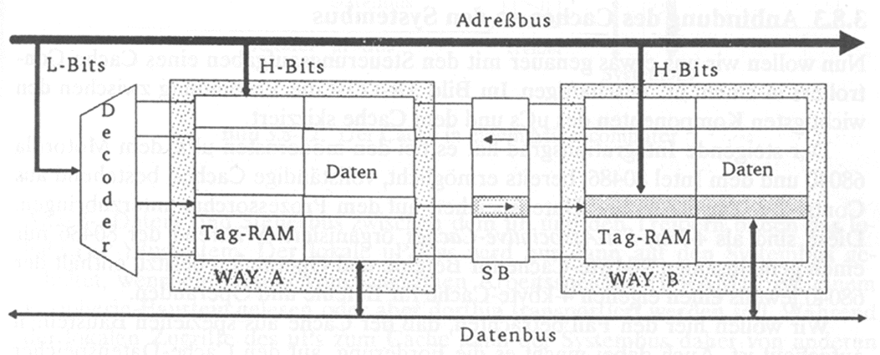
n-Way Set Associative Cache
n parallel-geschaltete Direct Mapped Caches
Eine Auswahllogik entscheidet, in welchen Cache (Set) ein Datum eingetragen wird

Slide 64
n-Way Set Associative Cache
Verbesserte Trefferrate, da hier eine Auswahl möglich ist
der zu verdrängende Eintrag kann unter n ausgewählt werden
Auswahlstrategien (Verdrängungsstrategien)
Zyklisch: der zuerst eingelagerte Eintrag wird auch wieder verdrängt, FIFO-Strategie
Zufällig: durch Zufallsgenerator
LRU-Strategie (least recently used): der am längsten nicht mehr benutzte Eintrag wird entfernt.

Slide 65
n-Way Set Associative Cache
Zum Auffinden eines Datums müssen alle n Tags mit demselben Index parallel verglichen werden
der Aufwand steigt mit der Zahl n, für große n nähert sich der Aufwand den voll-assoziativen Caches
Kompromiss zwischen Direct Mapped Cache und voll-assoziativem Cache

Slide 66
Example: Organization of a cache with 8 cache lines capacity
Direct-mapped Set-associative Fully associative
search search search
only one place for two possible places cache line 12
cache line 12 for cache line 12 can be anywhere
Block # 0 1 2 3 4 5 6 7
Set # 0 1 2 3
Data
Data
Data
1
2
1
2
Tag
1
2
Tag
Tag

Slide 67
Erzielbare Cache-Trefferquoten
Nach Unterlagen der Firma Intel:
100
80
60
Trefferrate %
direct mapped
40
2-way set
20
0
1
8
16
32
64
128
KByte
Cache-Größen < 64 kbyte: 2-Way Set Associative Cache besser als Direct Mapped Cache
Cache-Größen ≥ 64 kbyte: kaum noch Unterschiede

Slide 68
Erzielbare Cache-Trefferquoten
Nach Untersuchungen von Agarwal, Hennessy und Horowitz:
Eine Cache-Trefferquote von circa 94% kann bei einem 64 kByte großen Cachespeicher erreicht werden (selbstverständlich gilt: je größer der Cachespeicher, desto größer die Trefferquote)
Getrennte Daten- und Befehls-Cachespeicher sind bei sehr kleinen Cachespeichergrößen vorteilhaft, fallen jedoch bei Cachespeichergrößen ab ca. 8 KByte nicht mehr ins Gewicht
Bei Cachespeichergrößen ab 64 KByte sind Direct Mapped Cachespeicher mit ihrer Trefferquote nur wenig schlechter als Cachespeicher mit Assoziativität 2 oder 4

Slide 69
Erzielbare Cache-Trefferquoten
Voll-assoziative Cachespeicher werden heute nur für sehr kleine auf dem Chip integrierte Caches mit 32 bis 128 Einträgen verwendet.
Bei größeren Cachespeichern findet sich zur Zeit ein Trend zur Direct Mapped Organisation oder 2 - 4 fach assoziativer Organisation.

Slide 70
Virtueller Speicher

Slide 71
Virtueller Speicher - Motivation
Anwendungen benötigen meist mehr Speicher als physikalisch im RAM vorhanden
Insbesondere: Mehrbenutzer-, Multitasking- und mehrfädige (multi-threaded) Betriebssysteme
Programme, die in einer Mehrprozessumgebung lauffähig sein sollen, müssen verschiebbar sein, d.h. nicht an festgelegte, physikalische Speicheradressen gebunden sein.
Speicherreferenzen in den Maschinenbefehlen des Objektccodes erfolgen daher über sogenannte virtuelle oder logische Adressen, die erst bei der Programmausführung in physikalische Speicheradressen transformiert werden.
Ein großer einheitlicher Adressraum für die einzelnen Prozesse.
Geeignete Schutzmechanismen zwischen den Prozessen erforderlich.

Slide 72
Grundstruktur virtueller Speicherverwaltung
CPU
Hauptspeicher
Hintergrundspeicher
swapping, paging
Arbeitsmengen
Prozess 1
Prozess 2
Programme und Daten

Slide 73
Virtuelle Speicherverwaltung 1
Betriebssystem
Verwaltet freie Speicherbereiche und lagert bei nicht ausreichendem Freiplatz im Hauptspeicher diejenigen Speicherinhalte auf den Hintergrundspeicher aus, die gegenüber ihrem Originalen auf dem Hintergrundspeicher verändert worden sind.
Übersetzungstabellen
Erforderliche Abbildungsinformation
Vorgang bleibt dem Anwender völlig verborgen
d.h. der Arbeitsspeicher erscheint dem Anwender wesentlich größer, als er in Wahrheit ist – daher virtueller Speicher
MMU (Memory Management Unit)
Unterstützung der Verwaltung des virtuellen Speichers durch Hardware
Schnelle Umsetzung virtueller (logischer) Adressen in physikalische Adressen

Slide 74
Virtuelle Speicherverwaltung 2
Lokalitätseigenschaften von Programmen und Daten
Programme greifen in einem kleinen Zeitintervall auf einen relativ kleinen Teil des Adressraumes zu.
Die Lokalitätseigenschaften gewährleisten eine hohe Wahrscheinlichkeit, dass die Daten, welche die CPU anfordert, im physikalischen Hauptspeicher zu finden sind.
Zwei Arten der Lokalität
Zeitliche Lokalität
Falls ein Datum oder ein Befehl referenziert wird, so werden sie bald wieder referenziert.
Örtliche Lokalität
Falls ein Datum oder ein Befehl referenziert wird, werden bald Daten oder Befehle mit benachbarten Adressen referenziert.

Slide 75
Virtuelle Speicherverwaltung 3
Namensraum des Benutzers
Virtueller Adressraum
Physikalischer Adressraum
Name
virtuelle Adresse
physikalische Adresse
Betriebs- system und MMU
Compiler
Benutzer: kennzeichnet seine Objekte (Programme, Unterprogramme, Variablen, ...) durch Namen
Compiler: übersetzt diese Namen in virtuelle (logische) Adressen.
Virtuelle Speicherverwaltung: wandelt diese Adressen zur Laufzeit je nach gerade gegebener Speicherbelegung in die physikalische Adresse (wirklicher Ort des Objekts im Hauptspeicher) um

Slide 76
Mapping of virtual addresses
16 bit addresses, e.g. 2¹⁶ addressable memory places.
Real memory only 2¹² byte = 4Kbytes,
12 bit addresses are enough!

Slide 77
Beispiel
Name JMP WEITER
JMP -128
Logische Adresse: 4583
Physikalische Adresse 23112
Compiler/Assembler
dyn. Adressrechnung
((PC) - 128)
Virtuelle Speicher- verwaltung (MMU)

Slide 78
Seitenwechel (Paging)
Virtueller Speicher

Slide 79
Segmentierungs- und Seitenwechselverfahren
Es existieren zwei grundlegende Verfahren zur virtuellen Speicherverwaltung:
Seitenwechsel (Paging)
Segmentierung (Segmentation)
Aufteilung in Seiten
Hierbei wird der logische und der physikalische Adressraum in "Segmente fester Länge", die so genannten Seiten (pages) unterteilt.
Die Seiten sind relativ klein (256 Byte - 4 kByte)
Ein Prozess wird auf viele dieser Seiten verteilt (keine logischen Zusammenhänge wie bei der Segmentierung)

Slide 80
Pages in virtual and real memory
P
age
Virtual addresses
15
61440 - 65535
14
57344 - 61439
13
53248 - 57343
12
49152 - 53247
11
45056 - 49151
10
40960 - 45055
Bottom 32K of
9
36864 - 40959
P
age
main memory
8
32768 - 36863
fr
ame
Physical addresses
7
28672 - 32767
Mapping of the virtual addresses onto physical addresses!
7
28672 - 32767
6
24576 - 28671
6
24576 - 28671
5
20480 - 24575
5
20480 - 24575
4
16384 - 20479
4
16384 - 20479
3
12288 - 16383
3
12288 - 16383
2
8192 - 12287
2
8192 - 12287
1
4096 - 8191
1
4096 - 8191
0
0 - 4095
0
0 - 4095
(a)
(b)

Slide 81
Translation of virtual to real addresses

Slide 82
Possible mapping of virtual pages
Page table
Virtual page
Page
frame
15
0
0
14
1
4
13
0
0
12
0
0
11
1
5
10
0
0
9
0
0
P
age
8
1
3
Main memory
fr
ame
7
0
0
Vir
tual page 6
7
6
1
7
Vir
tual page 5
6
5
1
6
Vir
tual page 11
5
4
0
0
Vir
tual page 14
4
3
1
2
Vir
tual page 8
3
2
0
0
Vir
tual page 3
2
1
1
0
Vir
tual page 0
1
0
1
1
Vir
tual page 1
0
1 = Present in main memory
0 = Absent from main memory

Slide 83
Seitenaufteilung
Vorteile
durch kleine Seiten wird nur der wirklich benötigte Teil eines Programms eingelagert.
geringerer Verwaltungsaufwand als Segmentierung
Nachteil
häufiger Datentransfer

Slide 84
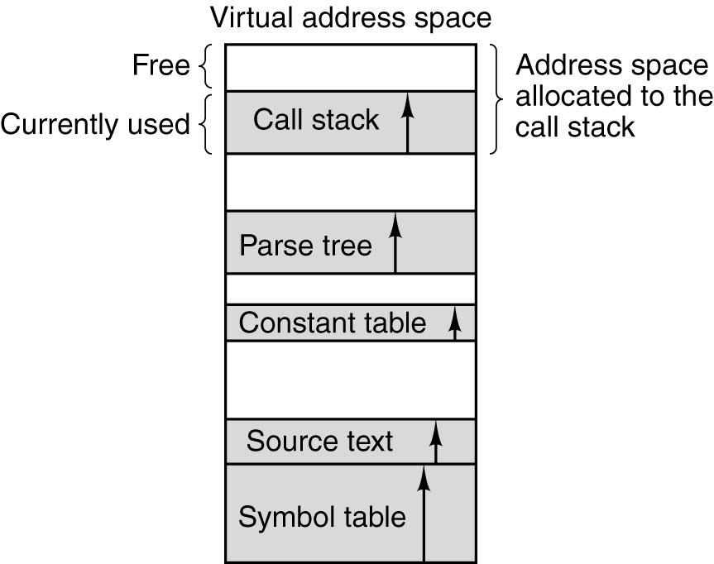
Problems of a one-dimensional address space
Growing tables may bump into another

Slide 85
Segmentierung (Segmentation)
Virtueller Speicher

Slide 86
Segmentierungs- und Seitenwechselverfahren
Segmentierung
Hierbei wird der virtuelle Adressraum in Segmente verschiedener Länge zerlegt.
Jedem Prozess sind ein oder mehrere Segmente z.B. für den Programmcode und die Daten, zugeordnet.
Die einzelnen Segmente enthalten logisch zusammenhängende Informationen (Programm- und Datenmodule) und können relativ groß sein.

Slide 87
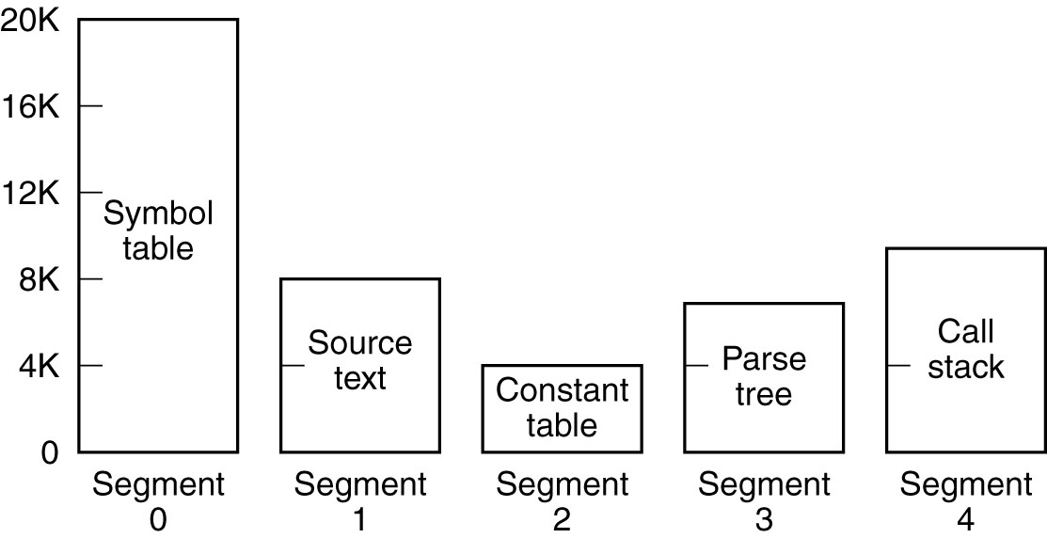
Segmented memory
Each table may grow or shrink independently of the others

Slide 88
Segmentierung
Vorteile
Segmentierung spiegelt logische Programmstruktur wieder.
Durch große Segmente relativ seltener Datentransfer.
Segmentspezifische Schutzmaßnahmen möglich.
„Source text“ und „Constant table“ nicht beschreibbar
Nachteile
Wenn Datentransfer, dann jedoch umfangreich.
Besteht ein Programm nur aus einem Code- und Daten-Segment (wird vom Compiler oder Benutzer festgelegt), so muss es vollständig eingelagert werden.

Slide 89
Differences between paging and segmentation
Consideration | Paging | Segmentation
Need the programmer be aware of it? | No | Yes
How many linear address spaces are there? | 1 | Many
Can virtual address space exceed memory size? | Yes | Yes
Can variable-sized tables be handled easily? | No | Yes
Why was the technique invented? | To simulate large memories | To provide multiple address spaces
Many of today’s processors support both techniques!

Slide 90
Problemstellungen
Virtueller Speicher

Slide 91
Probleme der virtuellen Speicherverwaltung
Beim Austausch von Daten zwischen Arbeits- und Hintergrundspeicher ergeben sich drei Problemkreise
1. Der Einlagerungszeitpunkt
Wann werden Segmente oder Seiten in den Arbeitsspeicher eingelagert?
Gängiges Verfahren:
Einlagerung auf Anforderung (Demand Paging bei Seitenverfahren)
Hierbei werden Daten eingelagert, sobald auf sie zugegriffen wird, sie sich aber nicht im Arbeitsspeicher befinden.
Der Zugriff auf ein nicht im Arbeitsspeicher vorhandenes Segment oder Seite heißt Segment- oder Seiten-Fehler (segment fault, page fault).

Slide 92
Probleme der virtuellen Speicherverwaltung
2. Das Zuweisungsproblem
An welche Stelle des Arbeitsspeichers werden die Seiten oder Segmente eingelagert ?
Bei Segmentierungsverfahren
Hier muss eine ausreichend große Lücke im Arbeitsspeicher gefunden werden.
Drei Strategien
first-fit: erste passende Lücke wird genommen
best-fit : kleinste passende Lücke wird genommen
worst-fit: größte passende Lücke wird genommen

Slide 93
Probleme der virtuellen Speicherverwaltung
Problem bei allen drei Verfahren:
Der Speicher zerfällt nach einiger Zeit in belegte und unbelegte Speicherbereiche ➔ externe Fragmentierung.
Die unbelegten Speicherbereiche sind hierbei oft zu klein, um Segmente aufnehmen zu können
Arbeitsspeicher
Segment A
frei
Segment B
frei
Segment C
frei
Segment D
frei

Slide 94
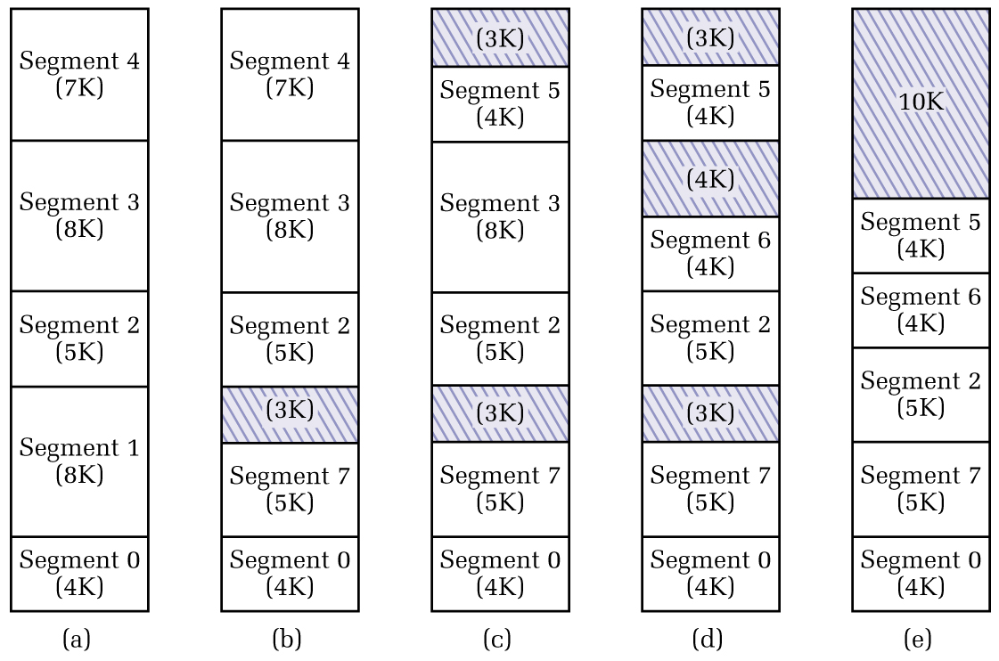
External fragmentation and compaction
(a)-(d) Development of external fragmentation.
(e) Removal of the external fragmentation by compaction.

Slide 95
Probleme der virtuellen Speicherverwaltung
Zuweisungsproblem bei Seitenwechselverfahren
Hier taucht dieses Problem nicht auf, da alle Seiten gleich groß sind und somit immer “passende Lücken” entstehen ➔ keine externe Fragmentierung.
Jedoch: Problem der internen Fragmentierung
Diese entsteht bei der Aufteilung eines Programms auf die Seiten.
Einheitliche Seitengröße ➔ auf der letzten Seite jedes Programm-Moduls entsteht mit hoher Wahrscheinlichkeit ein ungenutzter Leerraum.

Slide 96
Probleme der virtuellen Speicherverwaltung
Das Ersetzungsproblem
Welche Segmente oder Seiten müssen ausgelagert werden, um Platz für neu benötigte Daten zu schaffen?
Bei Segmentierungsverfahren
Meist wird die Anzahl der gleichzeitig von einem Prozess benutzbaren Segmente limitiert
bei Einlagerung eines neuen Segments wird ein zuvor für diesen Prozess benutztes Segment ausgelagert
Es ist jedoch auch eine der im Folgenden für Seitenwechsel-Verfahren beschriebenen Methoden möglich

Slide 97
Probleme der virtuellen Speicherverwaltung
Ersetzungsproblem bei Seitenwechselverfahren – die 5 gängigsten Strategien zum Ersetzen einer Seite
FIFO (first-in-first-out)
Die sich am längsten im Arbeitsspeicher befindende Seite wird ersetzt
LIFO (last-in-first-out)
Die zuletzt eingelagerte Seite wird ersetzt
LRU (least recently used)
Die Seite, auf die am längsten nicht zugegriffen wurde, wird ersetzt
LFU (least frequently used)
Die seit ihrer Einlagerung am seltensten benutzte Seite wird ersetzt
LRD (least reference density)
Mischung aus LRU und LFU. Die Seite mit der geringsten Zugriffsdichte (Anzahl Zugriffe / Einlagerungszeitraum) wird ersetzt.
Daneben werden bevorzugt solche Seiten ersetzt, die nicht verändert wurden
kein Rückschreiben der geänderten Seite erforderlich.

Slide 98
Anmerkungen
Sowohl bei segmentorientierter wie bei seitenorientierter Speicherverwaltung gilt
Befindet sich eine Seite oder ein Segment nicht im Hauptspeicher, so löst der Prozessor eine Unterbrechung aus, um die Seite oder das Segment durch das Betriebssystem zu laden (Seiten- oder Segmentfehler)
Erkennung eines Segmentfehlers
Bit im Segment-Deskriptor zeigt an, ob das Segment im Hauptspeicher ist oder nicht
Erkennung eines Seitenfehlers
Seitennummer befindet sich nicht in der Seitentabelle (Seitenfehler)
Spezielles Kennungsbit im Seitentabellen-Verzeichnis (Seitentabellenfehler)

Slide 99
Virtueller Speicher und der Cache

Slide 100
Cache und Speicherverwaltungseinheit
Zwei Möglichkeiten der Cache-Einbindung bei virtueller Speicherverwaltung:
Virtueller Cache
wird zwischen CPU und MMU gelegt. Die höherwertigen Bits der logischen Adressen werden als Tags abgelegt.
logische Adresse
physikalische Adresse
CPU
MMU
Speicher
Cache
Daten

Slide 101
Cache und Speicherverwaltungseinheit
Physikalischer Cache
wird zwischen MMU und Speicher gelegt. Die höherwertigen Bits der physikalischen Adressen werden als Tags abgelegt.
logische Adresse
physikalische Adresse
CPU
MMU
Speicher
Cache
Daten

Slide 102
Virtueller und physikalischer Cache
Vorteile des virtuellen Caches
bei Treffern wird die MMU nicht benötigt
Vorteile des physikalischen Caches
physikalische Adresse ist i. Allg. viel kleiner als die logische Adresse ➔ weniger Bits müssen als Tag gespeichert werden.
befindet sich die MMU auf dem Prozessorchip, so kann nur der physikalische Cache außerhalb erweitert werden.

Slide 103
Schutzmechanismen
Moderne Mikroprozessoren bieten Schutzmechanismen an, um während der Laufzeit von Programmen unerlaubte Speicherzugriffe zu verhindern.
Dies geschieht im Wesentlichen durch:
Trennung der Systemsoftware, z.B. des Betriebssystems, insbesondere des Ein-/Ausgabe-Subsystem (BIOS, basic I/O system), von den Anwendungsprozessen.
Trennung der Anwendungsprozesse voneinander. Ist dies nicht gewährleistet, könnte ein fehlerhaftes Anwenderprogramm andere, fehlerfreie Programme beeinflussen (Schutzebenen und Zugriffsrechte).

Slide 104
Speicher in Multiprozessorsystemen

Slide 105
Allgemeine Grundlagen
Multiprozessorsysteme oder Multiprozessor Rechner, die in die MIMD-Klasse (multiple instructions multiple data) des (historischen) Flynnschen Klassifikationsschemas fallen.
Speichergekoppelte Multiprozessoren
Gemeinsamer Adressraum für alle Prozessoren
Kommunikation und Synchronisation über gemeinsame Variable
Symmetrischer Multiprozessor (SMP)
gemeinsamer Adressraum, ein globaler Speicher
Distributed-shared-memory-System (DSM)
gemeinsamer Adressraum trotz physikalisch verteilter Speichermodule
Nachrichtengekoppelte Multiprozessoren
nur physikalisch verteilte Speicher und prozessorlokale Adressräume für alle Prozessoren
Kommunikation durch Austauschen von Nachrichten

Slide 106
Konfigurationen
Globaler Speicher
Physikalisch verteilter Speicher
Prozessor
Prozessor
Prozessor
Prozessor
lokaler
Speicher
lokaler
Speicher
Gemeinsamer Adressraum
Verbindungsnetz
gemeinsamer Speicher
Verbindungsnetz
Symmetrischer Multiprozessor (SMP)
Distributed-shared-memory-Multiprozessor (DSM)
Prozessor
Prozessor
lokaler
Speicher
lokaler
Speicher
Verteilter Adressraum
Leer
send
receive
Verbindungsnetz
Nachrichtengekoppelter (Shared-nothing-)
Multiprozessor

Slide 107
Speichergekoppelte Multiprozessoren
Uniform-memory-access-Modell (UMA)
Alle Prozessoren greifen gleichermaßen auf den gemeinsamen Speicher zu.
Insbesondere ist die Zugriffszeit aller Prozessoren auf den gemeinsamen Speicher gleich.
Jeder Prozessor kann zusätzlich einen lokalen Cache-Speicher besitzen.
Typische Beispiele: symmetrische Multiprozessoren
Nonuniform-memory-access-Modell (NUMA)
Die Zugriffszeiten auf Speicherzellen des gemeinsamen Speichers variieren je nach dem Ort, an dem sich die Speicherzelle befindet.
Die Speichermodule des gemeinsamen Speichers sind physikalisch auf die Prozessoren aufgeteilt.
Typische Beispiele: Distributed-Shared-Memory-Systeme

Slide 108
Nachrichtengekoppelte Multiprozessoren
Unterscheidung
Uniform-communication-architecture-Modell (UCA)
Zwischen allen Prozessoren können gleich lange Nachrichten mit einheitlicher Übertragungszeit geschickt werden
Non-uniform-communication-architecture-Modell (NUCA)
Die Übertragungszeit des Nachrichtentransfers zwischen den Prozessoren ist je nach Sender- und Empfänger-Prozessor verschieden lang

Slide 109
Zugriffszeit-/Übertragungszeit-Modelle
Single processor
single address space
Multiple processors
Multiple processors
shared address space
message passing
Ease of programming
UMA
NUMA
UCA
NUCA
UMA Uniform Memory Access
NUMA Nonuniform Memory Access
UCA Uniform Communication Architecture
NUCA Nonuniform Communication Architecture

Slide 110
Quantitative Maßzahlen für parallele Systeme
Die (Gesamt-)Ausführungszeit T (Execution Time) eines parallelen Programms ist die Zeit zwischen dem Starten der Programmausführung auf einem der Prozessoren bis zu dem Zeitpunkt, an dem der letzte Prozessor die Arbeit an dem Programm beendet hat.
Während der Programmausführung sind alle Prozessoren in einem der drei Zustände „rechnend“, „kommunizierend“ oder „untätig“.

Slide 111
Ausführungszeit T
Ausführungszeit T eines parallelen Programms auf einem dezidiert zugeordneten Parallelrechner setzt sich zusammen aus
Berechnungszeit T_{comp} (Computation Time)
Zeit für Rechenoperationen
Kommunikationszeit T_{comm} (Communication Time)
Zeit für Sende- und Empfangsoperationen
Untätigkeitszeit T_{idle} (Idle Time)
Zeit für Warten (auf zu empfangende Nachrichten oder auf das Versenden)
Es gilt: T = T_{comp} + T_{comm} + T_{idle}

Slide 112
Übertragungszeit einer Nachricht T_{msg}
Die Zeit, die für das Verschicken einer Nachricht einer bestimmten Länge zwischen zwei Prozessen (oder Prozessoren) benötigt wird.
Die Übertragungszeit setzt sich zusammen aus
Startzeit t_{s} (Message Startup Time),
Initiierung der Kommunikation
und Transferzeit t_{w} pro übertragenem Datenwort
Abhängig von der physikalischen Bandbreite des Kommunikationsmediums

Slide 113
Übertragungszeit einer Nachricht
Die Übertragungszeit einer Nachricht mit L Datenwörtern beträgt T_{msg} = t_{s} + t_{w} L
Zeit
t_{w}
t_{s}
L

Slide 114
Definitionen
P(1): Anzahl der auszuführenden (Einheits-)Operationen des Programms auf einem Einprozessorsystem.
P(n): Anzahl der auszuführenden (Einheits-)Operationen des Programms auf einem Multiprozessorsystem mit n Prozessoren.
T(1): Ausführungszeit auf einem Einprozessorsystem in Schritten (oder Takten).
T(n): Ausführungszeit auf einem Multiprozessorsystem mit n Prozessoren in Schritten (oder Takten).

Slide 115
Es gelte
T(1) = P(1)
da in einem Einprozessorsystem (Annahme: einfacher Prozessor) jede (Einheits-)Operation in genau einem Schritt ausgeführt werden kann.
T(n) ≤ P(n)
da in einem Multiprozessorsystem mit n Prozessoren (n ≥ 2) in einem Schritt mehr als eine (Einheits-) Operation ausgeführt werden kann.

Slide 116
Beschleunigung und Effizienz
Beschleunigung (Leistungssteigerung, Speed-up)
Effizienz
T(1) Ausführungszeit auf einem Einprozessorsystem in Schritten (oder Takten)
T(n) Ausführungszeit auf einem Multiprozessorsystem mit n Prozessoren in Schritten (oder Takten)
Normal: 1 ≤ S(n) ≤ n
Leistungsabfall: S(n) < 1
Synergie: S(n) > n
Typisch: 1/n ≤ E(n) ≤ 1

Slide 117
Abhängigkeit der Beschleunigung
Die Begriffe Beschleunigung und Effizienz lassen sich „algorithmenunabhängig“ oder „algorithmenabhängig“ definieren.
absolute Beschleunigung (absolute Effizienz)
Man setzt den besten bekannten sequentiellen Algorithmus für das Einprozessorsystem in Beziehung zum vergleichbaren parallelen Algorithmus für das Multiprozessorsystem.
relative Beschleunigung (relative Effizienz)
Man benutzt den parallelen Algorithmus so, als sei er sequentiell, und misst dessen Laufzeit auf einem Einprozessorsystem.
Der für die Parallelisierung erforderliche Zusatzaufwand an Kommunikation und Synchronisation kommt „ungerechterweise“ auch für den sequentiellen Algorithmus zum Tragen.

Slide 118
Skalierbarkeit eines Parallelrechners
Hinzufügen von weiteren Verarbeitungselementen führt zu einer kürzeren Gesamtausführungszeit, ohne dass das Programm geändert werden muss.
Insbesondere meint man damit eine lineare Steigerung der Beschleunigung mit einer Effizienz nahe bei Eins.
Wichtig für die Skalierbarkeit ist eine angemessene Problemgröße.
Bei fester Problemgröße und steigender Prozessorzahl wird ab einer bestimmten Prozessorzahl eine Sättigung eintreten. Die Skalierbarkeit ist in jedem Fall beschränkt.
Skaliert man mit der Anzahl der Prozessoren auch die Problemgröße (scaled problem analysis), so tritt dieser Effekt bei gut skalierenden Hardware- oder Software-Systemen nicht auf.

Slide 119
Definitionen
Mehraufwand für die Parallelisierung:
Dabei gilt: (immer erhöhter Aufwand bei paralleler Programmierung)
Parallelindex I(n) (mittlerer Grad an Parallelität )

Slide 120
Definitionen
Auslastung (utilization):
entspricht normiertem Parallelindex.
gibt an, wie viele Operationen jeder Prozessor im Durchschnitt pro Zeiteinheit ausgeführt hat.
R(n): Mehraufwand für Parallelisierung
E(n): Effizienz

Slide 121
Folgerungen
Alle definierten Ausdrücke haben für n = 1 den Wert 1. Der Parallelindex gibt eine obere Schranke für die Leistungssteigerung:
Die Auslastung ist eine obere Schranke für die Effizienz:

Slide 122
Zahlenbeispiel I
Ein Einprozessorsystem benötige für die Ausführung von 1000 Operationen 1000 Schritte.
Ein Multiprozessorsystem mit 4 Prozessoren benötige dafür 1200 Operationen, die aber in 400 Schritten ausgeführt werden können.
Damit gilt
P(1) = T (1) = 1000, P(4) = 1200 und T(4) = 400
Daraus ergibt sich
S(4) = 2.5 und E(4) = 0.625
Die Leistungssteigerung verteilt sich also zu 62,5% auf jeden Prozessor

Slide 123
Zahlenbeispiel II
I(4) = 3 und U(4) = 0.75
Es sind im Mittel drei Prozessoren gleichzeitig tätig, d.h., jeder Prozessor ist nur zu 75% der Zeit aktiv.
R(4) = 1.2
Bei Ausführung auf einem Multiprozessorsystem sind 20% mehr Operationen als bei Ausführung auf einem Einprozessorsystem notwendig.

Slide 124
Amdahls Gesetz (1967, Gene Amdahl)
a = Anteil des nur sequentiell ausführbaren Programmteils
Bem.: Synchronisation und Kommunikation vernachlässigt!

Slide 125
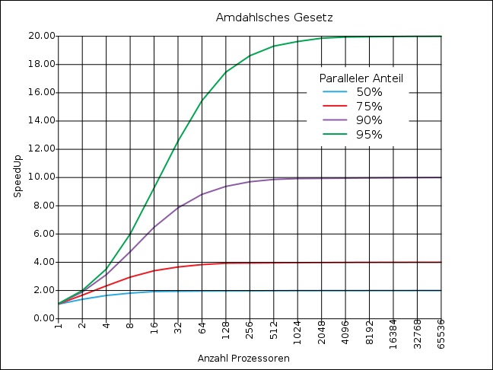
Diskussion
Amdahls Gesetz zufolge kann eine kleine Anzahl von sequenziellen Operationen die mit einem Parallelrechner erreichbare Beschleunigung signifikant begrenzen.
Beispiel: a = 1/10 des parallelen Programms kann nur sequenziell ausgeführt werden, ➔ das gesamte Programm kann maximal zehnmal schneller als ein vergleichbares, rein sequenzielles Programm sein.
... ein großes Argument gegen Multiprozessorsysteme!
Jedoch:
viele parallele Programme haben einen sehr geringen sequenziellen Anteil (a«1)
Cache nicht berücksichtigt
„AmdahlsLaw german“ von Schwammerl-Bob - Derived from http://en.wikipedia.org/wiki/File:AmdahlsLaw.svg.
Lizenziert unter CC BY-SA 3.0 über Wikimedia Commons –
https://commons.wikimedia.org/wiki/File:AmdahlsLaw_german.svg#/media/File:AmdahlsLaw_german.svg

Slide 126
Synergetischer Effekt oder superlinearer Speed-up (S>n, E>1)
Theorie: einen superlinearen Speed-up kann es nicht geben
Jeder parallele Algorithmus lässt sich auf einem Einprozessorsystem simulieren, indem in einer Schleife jeweils der nächste Schritt jedes Prozessors der parallelen Maschine emuliert wird.
Ein „superlinearer Speed-up“ kann real beobachtet werden z.B. bei
Beim Programmlauf auf einem Rechner passen die Daten nicht in den Hauptspeicher des Rechners (häufiger Seitenwechsel), aber: bei Verteilung auf die Knoten des Multiprozessors können die parallelen Programme vollständig in den Cache- und Hauptspeichern der einzelnen Knoten ablaufen.

Slide 127
Folgerung
Einprozessor- und Mehrprozessorrechner sind nicht direkt vergleichbar, da bei n Prozessoren häufig die n-fache Speichergröße vorhanden ist.
Durch eine größere Anzahl von Prozessoren kann ein Problem schneller ausgeführt werden und durch eine Vergrößerung der Speicherkapazität können größere Probleme gerechnet werden können.
Die Theorie geht von unendlichem Speicher aus – die Praxis kann Superlinearität aufweisen!

Slide 128
Potentielle Probleme bei Multiprozessoren
Der Verwaltungsaufwand (overhead), der mit der Zahl der zu verwaltenden Prozessoren ansteigt, die Möglichkeit von Systemverklemmungen (deadlocks) und die Möglichkeit von Sättigungserscheinungen, die durch Systemengpässe (bottlenecks) verursacht werden.

Slide 129
Verbindungsnetze
Verbindung zwischen Prozessoren und/oder Speicher
Statische Netze
Fest installierte Verbindungen zwischen Paaren von Netzknoten
Dynamische Netze
Enthalten eine Komponente „Schaltnetz“, an die alle Knoten über Ein- und Ausgänge angeschlossen sind
Direkte fest installierte Verbindungen zwischen den Knoten existieren nicht.

Slide 130
Klassifizierung der Verbindungsnetze
Verbindungsnetz
statisch
dynamisch
eindimen-
zweidimen-
dreidi-
höherdi-
Bus
Kreuzschiene
Schalter-
sional
sional
mensional
mensional
netzwerk

Slide 131
Dynamische Verbindungsnetze: Bus
Speichergekoppelter Multiprozessor mit einem Einfachbus und Cache-Speichern
Pro
-
Pro
-
zessor
...
zessor
Cache
Cache
Cache
Cache
Bus
Gemeinsamer Speicher

Slide 132
Dynamische Verbindungsnetze: Kreuzschiene
Kreuzschiene oder Kreuzschienenverteiler (crossbar switch)
Hardware-Einrichtung, die so geschaltet werden kann, dass in einer Menge von Prozessoren alle möglichen disjunkten Paare von Prozessoren gleichzeitig und blockierungsfrei miteinander kommunizieren können.
In Abhängigkeit vom Zustand der Schaltelemente im Kreuzschienenverteiler können dann je zwei beliebige Elemente aus den verschiedenen Mengen miteinander kommunizieren.

Slide 133
Cache-Kohärenzproblem (Cache Coherency Problem)
Gültigkeitsproblem, das beim Zugriff mehrerer Verarbeitungselemente auf Speicherworte des Hauptspeichers entsteht.
Kohärenz
Korrektes Voranschreiten des Systemzustands durch ein abgestimmtes Zusammenwirken der Einzelzustände
Im Zusammenhang mit dem Cache muss das System dafür sorgen, dass immer die aktuellen Daten und nicht die veralteten Daten gelesen werden.
Ein System ist konsistent, wenn immer alle Kopien eines Datums im Hauptspeicher und den verschiedenen Cachespeichern identisch sind.
Dadurch ist auch die Kohärenz sichergestellt, jedoch entsteht ein hoher Aufwand.

Slide 134
Warum Unterscheidung?
Eine Inkonsistenz zwischen Cache-Speicher und Hauptspeicher entsteht dann, wenn ein Speicherwort nur im Cache-Speicher und nicht gleichzeitig im Hauptspeicher verändert wird.
Dieses Verfahren nennt man Rückschreibeverfahren (copy-back oder write-back cache policy) im Gegensatz zum Durchschreibeverfahren (write-through cache policy).
Um alle Kopien eines Speicherworts immer konsistent zu halten, müsste ein hoher Aufwand getrieben werden.
Trick
In begrenzten Umfang die Inkonsistenz der Daten zulassen.
Das Cache-Kohärenzprotokoll sorgt dafür, dass die Cache-Kohärenz gewährleistet ist.
Das Protokoll muss sicherstellen, dass immer die aktuellen und nicht die veralteten Daten gelesen werden.

Slide 135
Ansätze für Cache-Kohärenzprotokolle
Write-update-Protokoll
Beim Verändern einer Kopie in einem Cache-Speicher müssen alle Kopien in anderen Cache-Speichern ebenfalls verändert werden, wobei die Aktualisierung auch verzögert (spätestens beim Zugriff) erfolgen kann
Write-invalidate-Protokoll
Vor dem Verändern einer Kopie in einem Cache-Speicher müssen alle Kopien in anderen Cache-Speichern für „ungültig“ erklärt werden
Üblicherweise wird bei symmetrischen Multiprozessoren ein Write-invalidate-Cache-Kohärenzprotokoll mit Rückschreibeverfahren angewandt.

Slide 136
Das MESI-Protokoll
Bus-Schnüffeln
Mithören der Lese-/Schreibzugriffe anderer Prozessoren am gemeinsamen Bus
Schnüffel-Logik jedes Prozessors hört die Adressen mit, die andere Prozessoren auf den Bus legen
Bei Übereinstimmung der Adressen mit Adressen der Cache-Blöcke im Speicher
Erschnüffelter Schreibzugriff, bisher nur gelesen
Cache-Block wird für ungültig erklärt
Erschnüffelter Lese-/Schreibzugriff, Kopie im Cache wurde verändert
Schnüffel-Logik übernimmt Bus-Transaktion, schreibt Wert aus Cache in Hauptspeicher zurück, lässt dann erst ursprünglichen Zugriff zu
MESI - das am meisten verwendete Write-invalidate-Protokoll (in verschiedenen Versionen)

Slide 137
Das MESI-Protokoll
Die Zustände der Cache-Lines beim MESI-Protokoll
Exclusive modified
Die Cache-Line wurde durch einen Schreibzugriff geändert und befindet sich ausschließlich in diesem Cache.
Exclusive unmodified
Die Cache-Line wurde für einen Lesezugriff übertragen und befindet sich nur in diesem Cache.
Shared unmodified
Kopien der Cache-Line befinden sich für Lesezugriffe in mehr als einem Cache.
Invalid
Die Cache-Line ist ungültig.

Slide 138
Das MESI-Protokoll
RH
Read hit
SHR
RMS
Read miss, shared
RME
Read miss, exclusive
WH
Write hit
Shared
WM
Write miss
Invalid
SHW
SHR
Snoop hit on a read
RMS
unmodified
SHW
Snoop hit on a write or
RH
read-with-intent-to modify
RME
WH
WM
Dirty line
copyback
SHR
Invalidate transaction
SHW
+
SHW
SHR
+
Read-with-intent-to-modify
Cache line fill
Exclusive
Exclusive
modified
WH
unmodified
RH
RH
WH

Slide 139
Beispiel zum MESI-Protokoll
ld 4711
ld 4711
st 4711
P1
P2
ld 4711
RH
Read hit
RMS
Read miss, shared
RME
Read miss, exclusive
WH
Write hit
Shared
unmodified
Exclusive
modified
Shared
unmodified
Exclusive
unmodified
Shared
unmodified
Shared
unmodified
WM
Write miss
5
Invalid
1
5
SHR
Snoop hit on a read
1
SHW
Snoop hit on a write or
read-with-intent-to modify
WH
RME
SHR
SHR
RMS
SHW
RMS
5
1
Speicher
4711
4711

Slide 140
Weiteres Beispiel (Tanenbaum) I
CPU1
CPU2
CPU3
CPU4
CPU5
I
CPU 1 liest Block A in Cache ein
A
Exclusive
CPU1
CPU2
CPU3
CPU4
CPU5
CPU 2 liest Block A ⇒ CPU 1 kündigt auf Bus an, dass sie auch Kopie hat
II
A
A
Shared
Shared
CPU1
CPU2
CPU3
CPU4
CPU5
CPU 2 schreibt Block A (nur in Cache, nicht in HS!) ⇒ CPU 2 setzt invalid-Signal auf Bus
III
A
Modified

Slide 141
Weiteres Beispiel (Tanenbaum) II
CPU1
CPU2
CPU3
CPU4
CPU5
CPU 3 liest Block A ⇒ CPU 2 erschnüffelt Bus-Zugriff
CPU2 lässt CPU3 warten (Bus- signal)
CPU2 schreibt, CPU3 liest
IV
A
A
Shared
Shared
CPU1
CPU2
CPU3
CPU4
CPU5
V
A
CPU 2 schreibt Block A
Modified
CPU1
CPU2
CPU3
CPU4
CPU5
CPU 1 schreibt Block A
CPU2 lässt CPU2 warten
CPU2 schreibt Daten zurück
CPU1 kann Daten in Cache übernehmen (modified)
VI
A
Modified

Slide 142
Distributed-shared-memory-Multiprozessoren
DSM (Distributed-shared-memory)-Multiprozessoren
ein allen Prozessoren gemeinsamer Adressraum
einzelne Speichermodule jedoch auf die einzelnen Prozessoren verteilt
Voraussetzung
Der Zugriff eines Prozessors auf ein Datenwort in seinem lokalen Speicher geschieht schneller als der Zugriff auf ein Datenwort, das in einem der lokalen Speicher eines anderen Prozessors steht. ⇒ Einordnung als NUMA
In der Regel werden zusätzliche Cache-Speicher (prozessorinterne Primär-Cache-Speicher und optionale Sekundär-Cache-Speicher) verwendet.
Diese können die Cache-Kohärenz über sämtliche Cache-Speicher des gesamten Systems sichern (CC-NUMA und COMA), oder sie puffern Cache-Blöcke nur im Falle eines prozessorlokalen Speicherzugriffs (NCC-NUMA).

Slide 143
CC-NUMA, COMA, NCC-NUMA (I)
CC-NUMA (Cache-Coherent Non-Uniform Memory Access):
Caches über das gesamte System hinweg kohärent
Bei Zugriff auf entfernte Daten (d.h. lokaler Cache-Miss) Übertragung eines entfernten Cache-Blocks in den lokalen Cache
Cache-Kohärenzprotokoll benötigt (z.B. verzeichnisbasiert)
Bsp.: SGI Origin, HP/Convex, Numascale
COMA (Cache-Only Memory Architecture):
Spezialfall von CC-NUMA: kein zentraler Hauptspeicher mehr
Daten wandern durch das System, von Cache zu Cache (anfängliche Aufteilung verändert sich, i. Ggs. zu CC-NUMA)
Bsp.: Data Diffusion Machine, KSR-2 (Experimentelle Architekturen)

Slide 144
CC-NUMA, COMA, NCC-NUMA (II)
NCC-NUMA (Non-Cache-Coherent Non-Uniform Memory Access)
Keine globale Cache-Kohärenz, kein Cache-Kohärenz-Protokoll!
genauer: kein globales Cache-Kohärenz-Protokoll, wohl aber lokale Kohärenz zwischen lokalem Cache und Hauptspeicher
Unterschiedliche Befehle für Zugriffe auf lokale Daten (im Cache) und entfernte Daten (auf anderen Caches oder im Hauptspeicher)
Anfragen auf entfernte Daten am Cache vorbei
Kohärenz des Programmablaufs muss durch Software (Barrieren, Mutexes) gesichert werden!

Slide 145
Zwei Arten von Distributed-shared-memory-Multiprozessoren
Der Zugriff geschieht in einer für das Maschinenprogramm transparenten Weise oder durch explizite Befehle, die nur dem entfernten Speicherzugriff dienen.
Die erste Variante ist bei CC-NUMAs üblich, die zweite Variante bei NCC-NUMA-Systemen.
Im ersten Fall muss Spezial-Hardware anhand der Adresse zwischen einem prozessorlokalen und einem entfernten Speicherzugriff unterscheiden.
Im zweiten Fall wird der Maschinenbefehlssatz des Prozessors erweitert.

Slide 146
Nachrichtengekoppelte Multiprozessoren
Bei den nachrichtengekoppelten Systemen gibt es keine gemeinsamen Speicher- oder Adressbereiche.
Die Kommunikation geschieht durch Austauschen von Nachrichten über ein Verbindungsnetz.
Alle Prozessoren besitzen nur lokale Speicher.
Prozessorknoten sind üblicherweise durch serielle Punkt-zu-Punkt-Verbindungen gekoppelt.
Die Skalierbarkeit ist bei nachrichtengekoppelten Multiprozessoren im Prinzip unbegrenzt.
Parallelität lässt sich in effizienter Weise auf Programm- oder Taskebene nutzen.
Block- oder Anweisungsebenenparallelität sind mit heutiger Übertragungstechnologie nicht effizient nutzbar.

Slide 147
Alternative: Verteilte Systeme
Unter einem verteilten System versteht man eine Anzahl von vernetzten Rechnern, die zur Lösung einer gemeinsamen Aufgabe kooperieren können.
Vorteile verteilter Systeme:
Rechner sind schon vorhanden und nur selten ausgelastet ⇒ großes Rechenpotential.
Vorhandene Ressourcen können durch verteiltes Rechnen besser ausgelastet werden.
Keine Hardwareerweiterungen notwendig → kostengünstig.
Die Verwendung aller Speicher der verwendeten Rechner hilft, lokalen Platzmangel zu verhindern.

Slide 148
Vorteile verteilter Systeme
Ein aus vernetzten Arbeitsplatzrechnern zusammengesetzter virtueller Parallelrechner kann problemlos um weitere Rechner erweitert werden.
Heterogene, vernetzte Arbeitsplatzrechner nutzbar.
Die Programmentwicklung kann auf gewohnten Rechnern durchgeführt werden.
PVM (1989) und MPI (1991/92) sind standardisierte nachrichtengekoppelte Programmierschnittstellen für verteilte Systeme und für Parallelrechner → Quellcode-Kompatibilität
Bestimmte Unterprogramme können auf speziell darauf zugeschnittenen Rechnern ausgeführt werden. Spezialrechner für Graphik, Datenbanken, etc.
Vorteile hinsichtlich der Fehlertoleranz
PVM: parallel virtual machine
MPI: message-passing interface

Slide 149
Nachteile
Erschwerte Gewährleistung der Sicherheit.
Heterogene Netze, gerätespezifische Anforderungen an Hard- und Software.
Aufsetzen auf einer hohen UNIX-Schnittstelle (UDP, TCP)
Relativ langsame Nachrichtenübermittlung über das lokale Netz ⇒ nur grobkörnig parallele Programme mit wenig Kommunikation sind effizient einsetzbar.
Hardware-gestützte Kommunikation: Parastation, Myrinet, SCI-Cluster…

Slide 150
Metacomputing
Metacomputer
Integration eigenständiger und über eine Hochgeschwindigkeitsverbindung gekoppelter Rechner zu einem virtuellen System
„Virtuelles Rechenzentrum“, „verteilter Maschinenraum“, der sich nach außen als ein homogener Rechner darstellt
Hypercomputing
Kopplung von Workstations aus verschiedenen lokalen Netzen auch über weite Entfernungen hinweg
Grid Computing
Konzept der koordinierten gemeinsamen Nutzung von Rechnern, Software und Daten sowie Lösung von Problemen in dynamischen, mehrere Institutionen umfassenden virtuellen Organisationen.

Slide 151
Other Applications of Computer Systems
Embedded Systems
Hardware and Software are components of a bigger system, e.g. plant and process control, robotics, “anthropomatics”, ...
ICT (Information Communication Technology)
Hardware and Software are main components of communication networks, multimedia, mobile phones, ...
Tools
Use of Hardware and Software as support tools for technical/scientific applications: analysis, simulation and design of complex systems, gathering and processing of sensor data

Slide 152
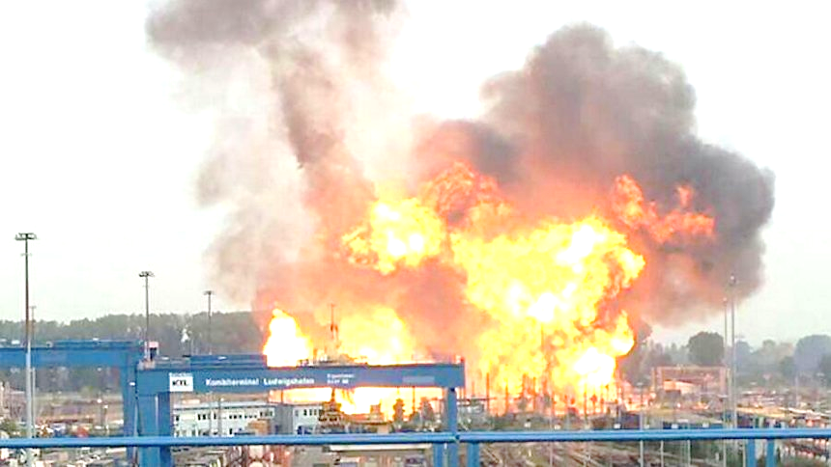
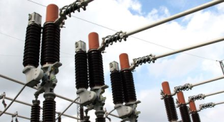
Networked systems – things talking to things and humans
Source: Spiegel Online
Critical Infrastructures - somehow connected…

Slide 153
Current Hype: Internet of Things
Vehicles, objects, animals…
surveillance
Agriculture
Energy
Security surveillance
Building automation
Embedded
systems
Machine-to-machine,
wireless sensor networks
Every day things
Smart Home / City
Health care, tele medicine
Source: The Telecare Blog, thetelecareblog.blogspot.de, 24.10.14
One basic technology for many purposes!

Slide 154
IoT Challenges - what is really new
„The Internet of Things (IoT) will present new attack surfaces as most of the IoT devices do not offer integrated security and, furthermore, it is often not possible to update security mechanisms later on. If compromised, these devices may serve as a backdoor for hackers to enter clinical IT systems – undiscovered for months.“ (DarkReading, www.informationweek.com, 22.12.16)
Large variety of systems (hardware, interfaces, operating systems), typically “weak”
Real interaction with the environment (CPS)
Longer (but also much shorter!) life cycles, deeply embedded
Complete unclear patching/updating strategy, responsibility
SME problem: do they know what they do?
How to integrate today the security needed in 30 years?
First steps in the right direction: certified IoT devices and liability

Slide 155
Example for a tight SW/HW integration
Separation into firmware and task
Stable “core”
SW updates stored in EEPROM first
Flashing as second step
Synchronized (time or command)
Checksum
Task
Linked against firmware
Can use all functions
Can register callback functions
0xFFFF
Interrupts
(FFE0)
0xFE00
Flash ROM
(60 K)
PROG1 Text
PROG2 Text
Firmware Text
0x1100
Infomem
0x1000
Bootloader
0x09FF
RAM
Stack
(2 K)
PROG1
Data
PROG2
Data
0x0200
Firmware
Data
I/O
0x0000

Slide 156
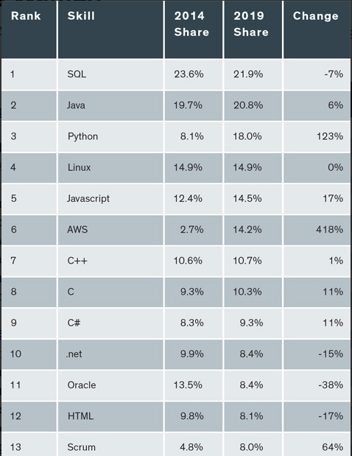
Required Skills

Slide 157
Summary
Speicherhierarchie
Hauptspeicher
Cache-Speicher
Virtueller Speicher
Paging
Probleme des virtuellen Speichers
Speicher in Multiprozessorsystemen

